Slide 1
MỤC LỤC
01
02
03
Ví dụ
Khái niệm
Ưu – nhược điểm

Slide 2
Thuật toán Devide & Conquer

Slide 3
01
Khái niệm

Slide 4
1. Khái niệm Devide & Conquer
Là một chiến lược phân tích giải thuật quan trọng
Dựa trên ý tưởng chia bài toán lớn thành các bài toán nhỏ đồng dạng một cách liên tục
Quá trình chia sẽ dừng lại đến khi bài toán nhỏ đủ đơn giản
Sau đó kết quả của các bài toán nhỏ sẽ được tổng hợp → lời giải

Slide 5
1. Khái niệm Devide & Conquer
Các bước thực hiện:
Bước 1: Chia (devide) bài toán lớn thành các bài toán nhỏ hơn (subproblems).
Bước 2: Trị (conquer) bài toán con nếu nó đủ nhỏ, ngược lại tiếp tục chia nó thành những bài toán con nhỏ hơn nữa.
Bước 3: Kết hợp (combine) kết quả từ bài toán con nhỏ nhất => lời giải cho các bài toán con (subproblems), và cứ thế … => lời giải cho bài toán ban đầu.
Notes:
Ghi chú:
Về cơ bản thì những bài toán nhỏ này giống với bài toán ban đầu.

Slide 6
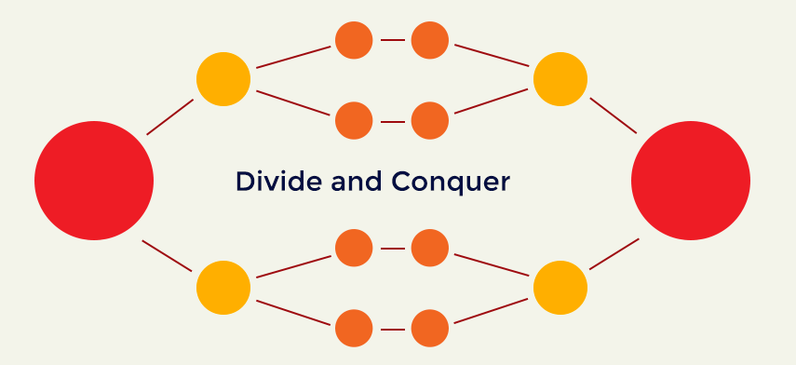
1. Khái niệm Devide & Conquer
Notes:
Ghi chú:
Về cơ bản thì những bài toán nhỏ này giống với bài toán ban đầu.

Slide 7
02
Mã giả

Slide 8
2. Mã giả
// Giải bài toán A
DivideConquer (A) {
if (A đủ lớn)
// Chia bài toán A thành n bài toán con: A1, A2, ... , An
for (i = 1; i <= n; i ++) {
// Gọi đệ quy để giải quyết từng bài toán con Ai
xi = DivideConquer (Ai)
}
// Kết hợp các nghiệm xi của các bài toán con Ai
// để nhận được nghiệm của bài toán A
combine(x1, x2, ..., xn)
}
}

Slide 9
02
Ví dụ

Slide 10
3. Ví dụ
Merge Sort
Các bước thực hiện:
Bước 1: Chia (devide) dãy số ra làm 2 nửa, nửa bên trái và nửa bên phải.
Bước 2: Trị (conquer) - sắp xếp 2 mảng bằng cách gọi đệ quy. Việc gọi đệ quy được dừng lại khi mảng con được chia ra chỉ còn có 1 phần tử. Lúc đó mảng ở vào trạng thái đã được sắp xếp rồi (do chỉ có 1 phần tử)
Bước 3: Kết hợp (combine) - merge để tạo thành một dãy số mới đã được sắp xếp.

Slide 11
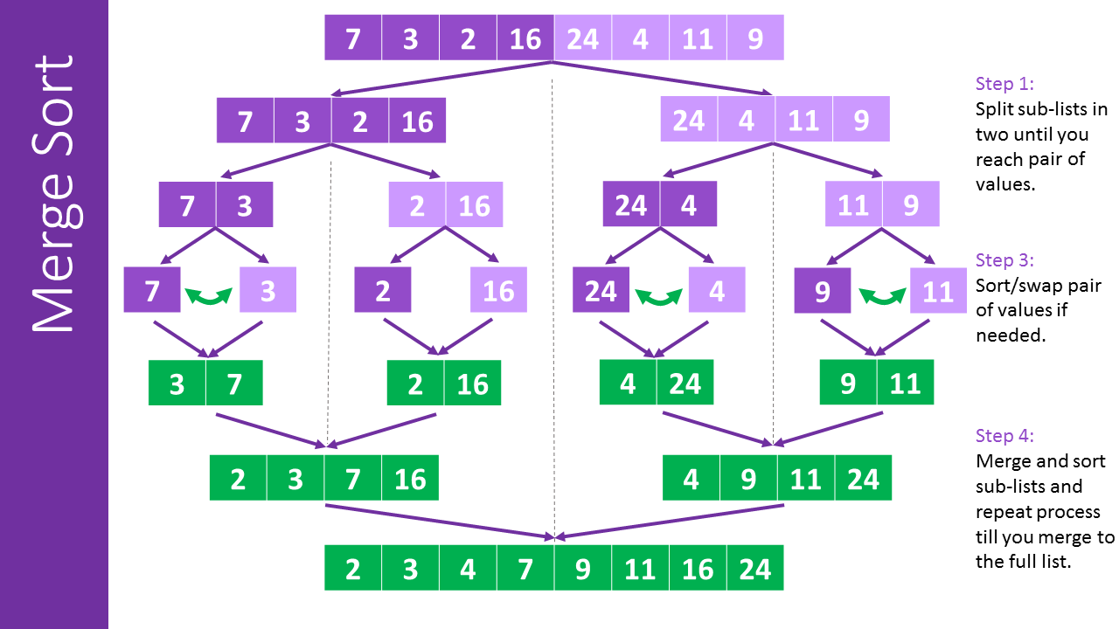
3. Ví dụ
Merge Sort

Slide 12
3. Ví dụ
Merge Sort
L = [1, 3, 5]
R = [2, 4, 6]
Arr = []

Slide 13
3. Ví dụ
Merge Sort

